Slide 1

Název školy: Základní škola a Mateřská škola při dětské léčebně, Janské Lázně, Horní promenáda 268
Autor: Mgr. Naděžda Trenčianska Datum: 4.10.2012
Název: VY_32_INOVACE_04_Matematika
Téma: Sčítání, odčítání- oprav příklad Ročník : 1.
Číslo projektu: CZ.1.07/1.4.00/21.2979

Slide 2
Najdi správný výsledek
4
2
1 + 3 =
2 + 1 =
1 + 1 =
4 + 1 =
1 + 2 =
3 + 2=
1 + 4 =
2 + 3 =
3 + 1 =
5
5
3
3
5
5
4

Slide 3
Najdi správný výsledek - řešení
4
1 + 3 =
2 + 1 =
1 + 1 =
4 + 1 =
1 + 2 =
3 + 2=
1 + 4 =
2 + 3 =
3 + 1 =
3
2
5
3
5
5
5
4

Slide 4
Najdi chyby a oprav je
1 + 3 = 4
2 + 1 = 5
1 + 1 = 2
4 + 1 = 5
1 + 2 = 3
3 + 2 = 4
1 + 4 = 3
2 + 3 = 5
3 + 1 = 4
1 + 2 = 3
3 + 1 = 5
1 + 3 = 4
1 + 4 = 5
2 + 1 = 4
1 + 1 = 3
4 + 1 = 3
3 + 2 = 5
1 + 2 = 3

Slide 5
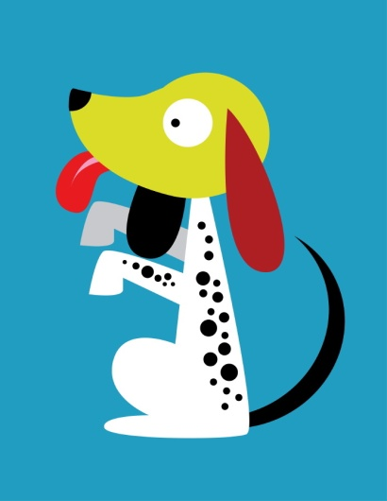
Najdi chyby a oprav je.
1 + 3 = 4
2 + 1 = 5 3
1 + 1 = 2
4 + 1 = 5
1 + 2 = 3
3 + 2 = 4 5
1 + 4 = 3 5
2 + 3 = 5
3 + 1 = 4
1 + 2 = 3
3 + 1 = 5 4
1 + 3 = 4
1 + 4 = 5
2 + 1 = 4 3
1 + 1 = 3 2
4 + 1 = 3 5
3 + 2 = 5
1 + 2 = 3

Slide 6
Anotace:
Žáci si procvičí sčítání do 5 na příkladech, najdou chyby.

Slide 7
Zdroj:
Vlastní tvorba
Ilustrace : www. office.microsoft.com

